Slide 1
如何推动消费者客观认知并接纳新能源汽车
能源与交通创新中心（iCET）
王雯雯
2021年9月17日

Slide 2
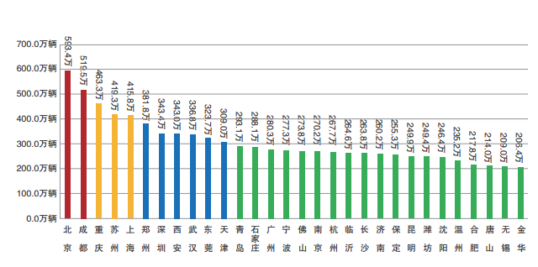
2020 年，全国机动车保有量达到 3.72 亿辆，比 2019 年增长 6.9%，其中，新能源汽车保有量达到 492.0 万辆。
图：汽车保有量超200万辆的城市

Slide 3
2020 年，全国机动车四项污染物排放总量为1593.0 万吨。其中，一氧化碳（CO）、碳 氢化合物（HC）、氮氧化物（NOx）、颗粒物（PM）排放量分别为 769.7 万吨、190.2 万吨、 626.3 万吨、6.8 万吨。
汽车是污染物排放总量的主要贡献者，其排放的 CO、HC、NOx 和 PM 超过 90%。
柴油车 NOx 排放量超过汽车排放总量的 80%，PM 超过 90%；汽油车 CO 超 过汽车排放总量的 80%，HC 超过 70%。
图：机动车污染物排放量分担率
涞源：中国移动源环境管理年报（2021年）

Slide 4
关于我们
我们的愿景：创造一个更清洁的世界
能源与交通创新中心（iCET）是在美国加州和中国北京注册，独立的、非营利的专业组织，是一个在清洁交通，智慧能源管理和气候变化领域中具有领导力的智库机构。iCET核心使命是为政府、企业、公众提供创造清洁低碳生态体系的创新型解决方案。
iCET的核心优势：独立性 ﹡ 实践性 ﹡ 创新性
过去的十几年中，作为第三方独立智库机构，iCET建立了良好的声誉。我们深刻认识到气候变化问题的严峻性，因而一直专注于为中国寻求可行的解决方案。我们秉承创新原则，致力于科学研究，并保证成果的独立性与实用性。 我们专注于促进技术与政策变革，以解决问题为导向，积极与各方建立合作关系，倡导绿色生活方式与可持续发展模式，以珍惜我们唯一的地球。
关于我们
INTRODUCTION

Slide 5
2004
帮助中国构建首个汽车燃料经济性标准
iCET正式成立前，由安锋博士参与完成
2006
iCET在中国北京注册成立
构建中国首个环境友好汽车评估系统——中国绿车榜
2007
推动中国首个生物燃料可持续发展标准出台
构建中国首个在线温室气体核算与报告系统
——中国碳注册
2008
2009
首先将加州气候变化法案AB32引入中国
成就概览
2013
首先将加州零排放积分机制ZEV引入中国
2014
成立国际清洁技术合作项目 ——美中清洁技术中心
ACHIEVEMENTS
于巴黎COP21大会上启动“大数据于可持续交通倡议”
2015
2016
构建中国首个电动汽车众评系统——最优电动车BestEV
推动中国发布新能源汽车积分交易机制
2017
2018
发布中国首份“传统燃油车退出时间表”研究报告
发布的《中国传统燃油汽车退出时间表》研究建议
得到了工信部等相关部门重视与回复
2019
2020
发布电动汽车科普书籍《关于电动汽车的100个问题》

Slide 6
角色：加强多方沟通桥梁与资源整合
助力推动交通双碳目标
政策制定方
行业伙伴
公众
行业决策与研究社群
针对政策倡导
主管部门智库
新能源汽车推动部门
研究机构
NGOs
消费及使用教育普及
针对汽车出行
未购车人群
已经购车人群
普通公众
企业及产业链
E-mobility伙伴
媒体
汽车企业
充电企业
汽车品牌上下游企业
Zero-Emission Mobility “零排放出行”

Slide 7
国家政策与战略
行业现状
消费者意识形态
蓝天保卫战、
汽车电动化转型、双碳目标
机动车已成为中大型城市环境污染、温室气体排放及能源消耗主体之一，需要进行低排放和零排放转型。
国家“蓝天保卫战”要求各地出台实施大气污染防治条例及其行动方案。其中，发展新能源汽车是道路交通污染防控的重要手段，各地区纷纷提出了新能源汽车推广要求与目标。
各车企纷纷电动化转型，带动产业链发展
作为市场新生事物，新能源汽车保有量占比仍较低
从政策驱动向市场驱动转型中存在诸多障碍
节能、环保、健康意识大幅提升
对新能源汽车认知仍有欠缺
崇尚绿色生活，并乐于分享绿色产品，部分消费者视绿色为时尚；
消费者对自身生存环境较为关注，如空气质量改善等；一线城市相对较好，三四线城市认知欠佳；
前期消费者对新能源汽车满意度较低，大部分消费者仍对新能源汽车认知与接受度不足。
绿色
节能
健康
环保

Slide 8
2015年底发起的以专家委员会为指导，基于消费者亲身驾驶体验的公益性新能源汽车评估与消费倡导项目，旨在：
帮助消费者选择性能优良的电动汽车；
激励制造商给消费者提供更多优质的产品；
加速汽车市场变革，大力推动电动汽车的广泛使用；
最终实现机动车非化石燃料驱动与零排放（或者近零排放）目标。
BestEV最优电动车
你的声音 我的选择
Your Voice, My Choice
Stage I：电动汽车评价方法学开发
Stage II：电动汽车评价系统上线+车主评价
Stage III：电动汽车车主评价+消费者调研
Stage IV ：电动汽车知识普及

Slide 9
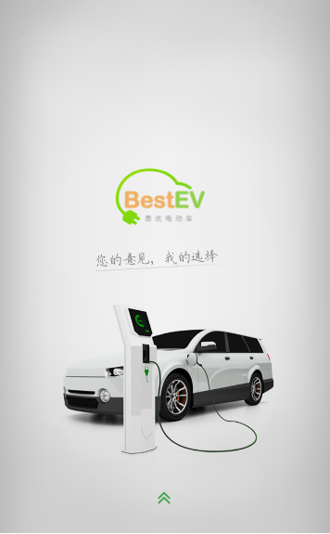
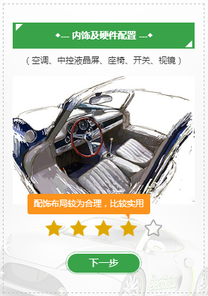
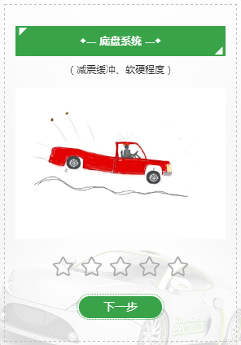
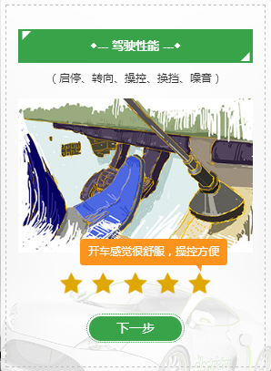
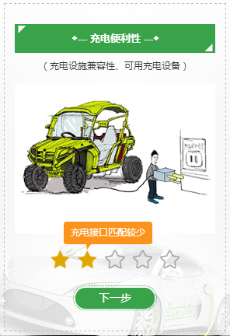
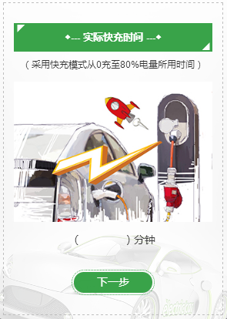
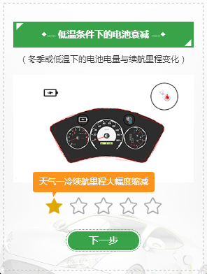
在线评估

Slide 10
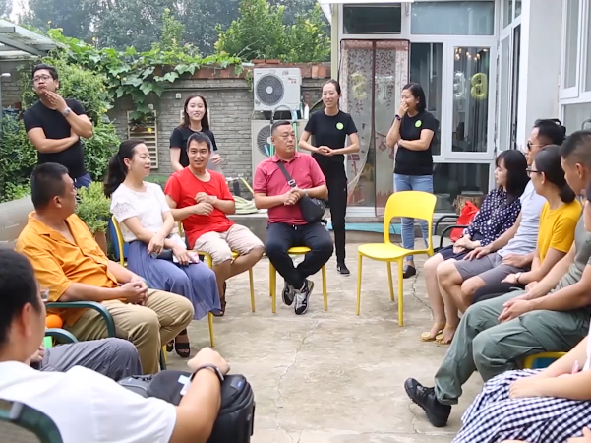
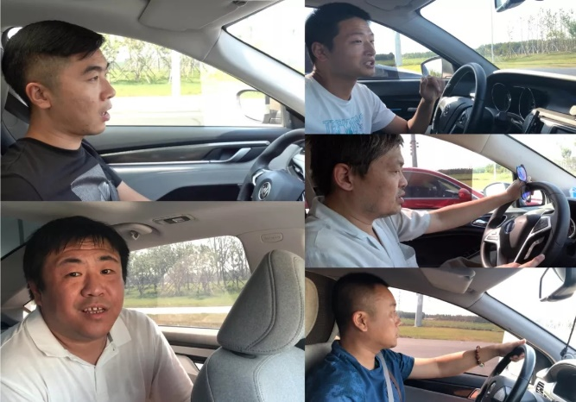
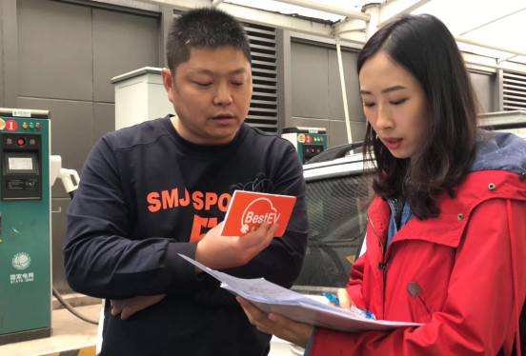
车主活动

Slide 11
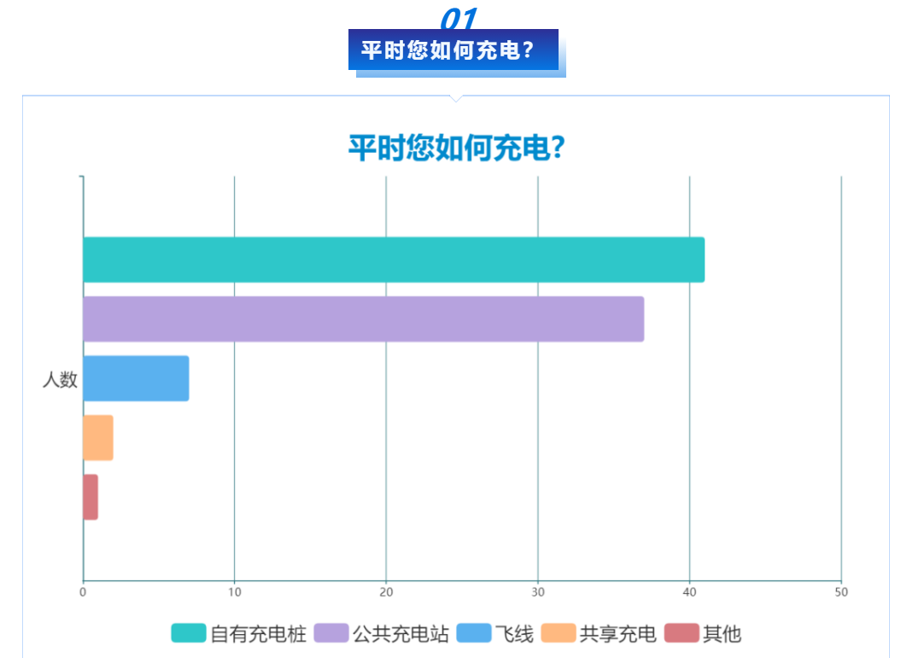
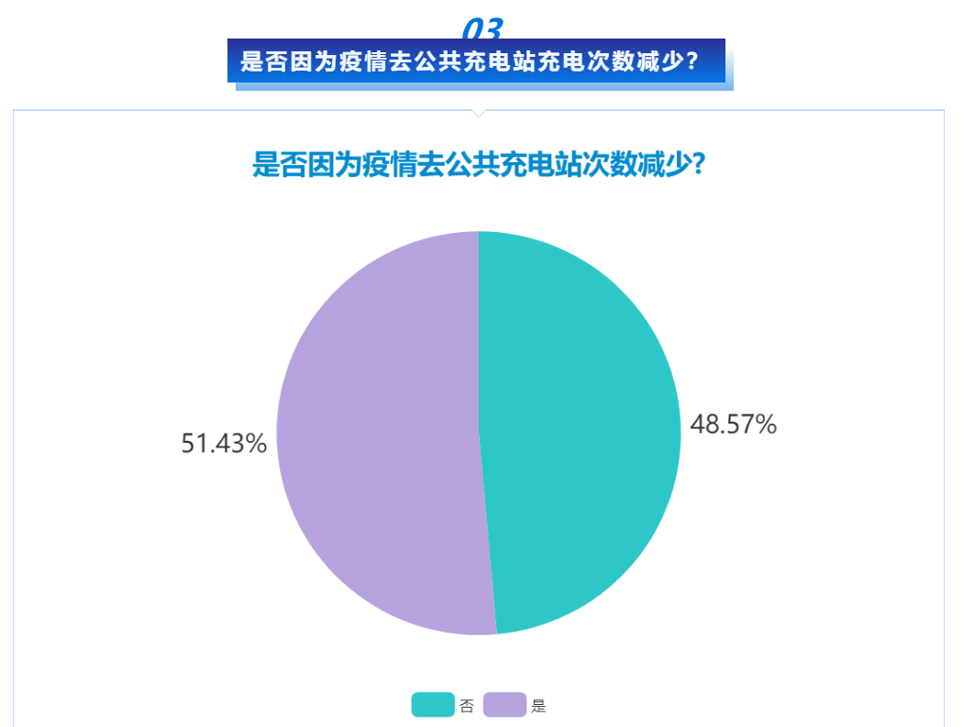
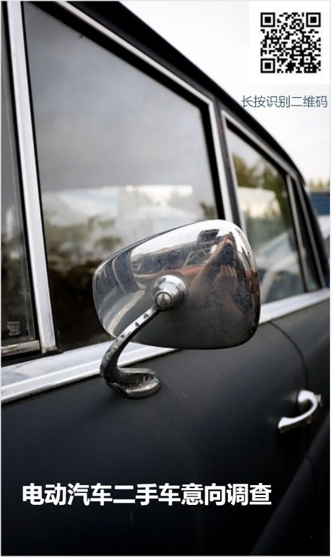
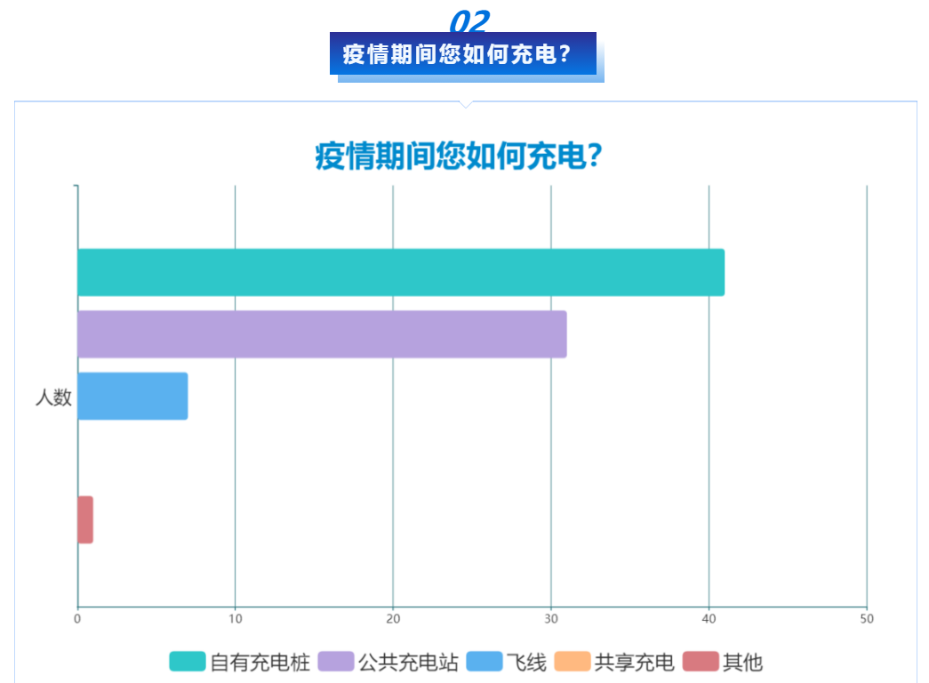
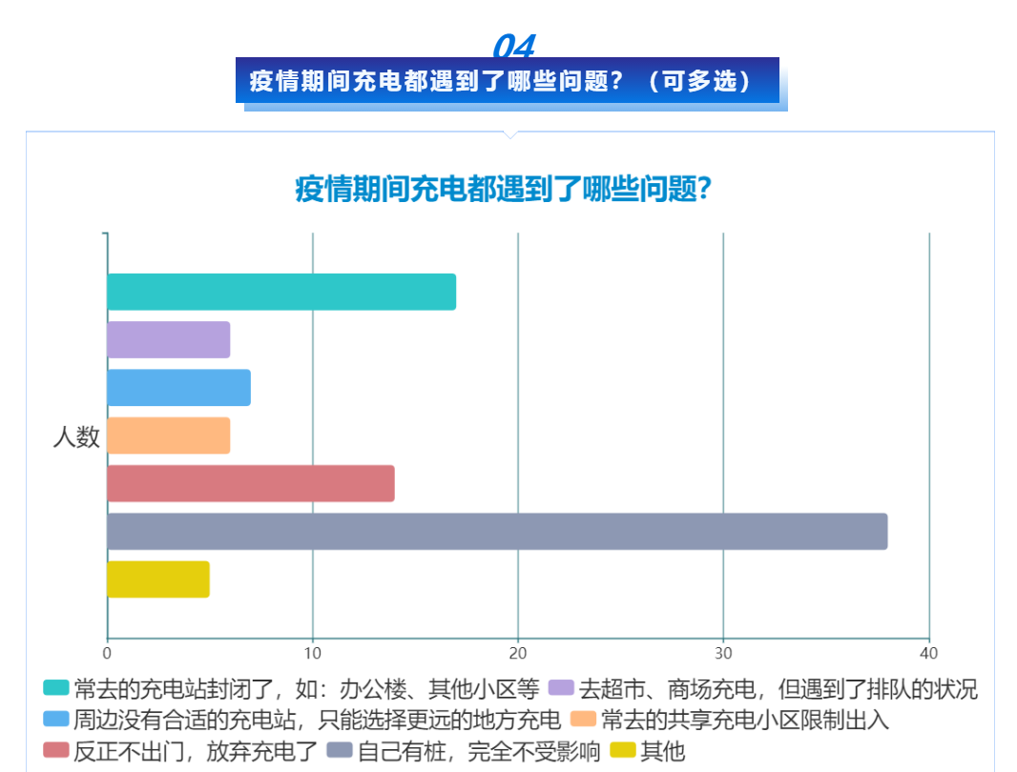
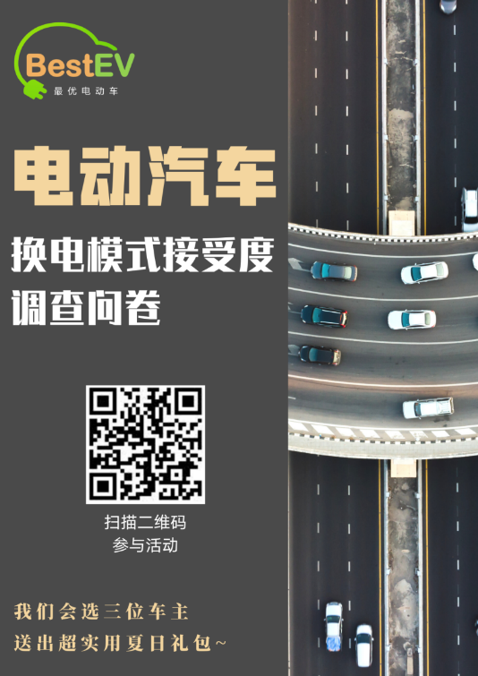
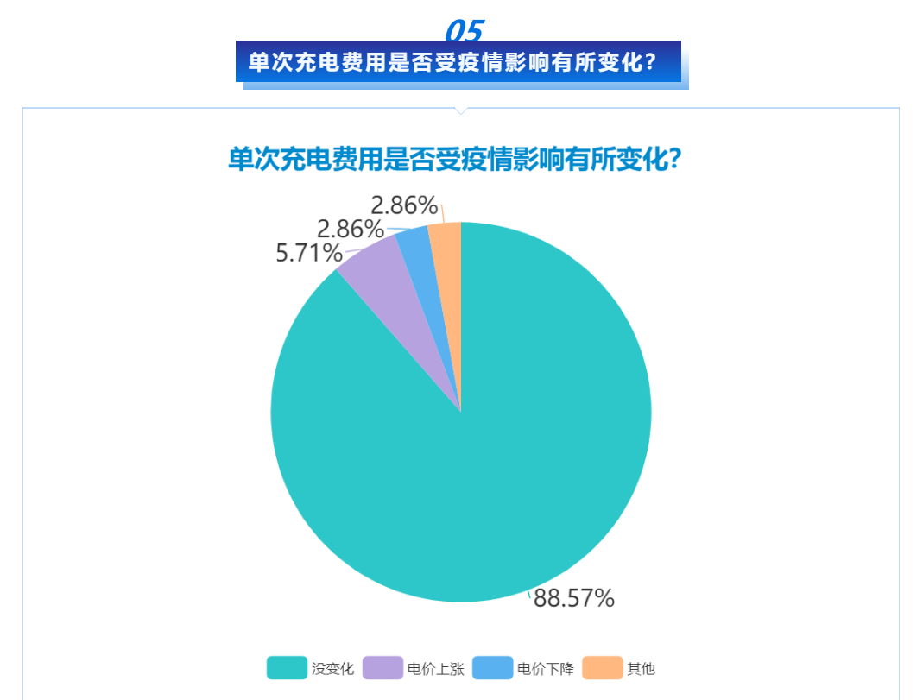
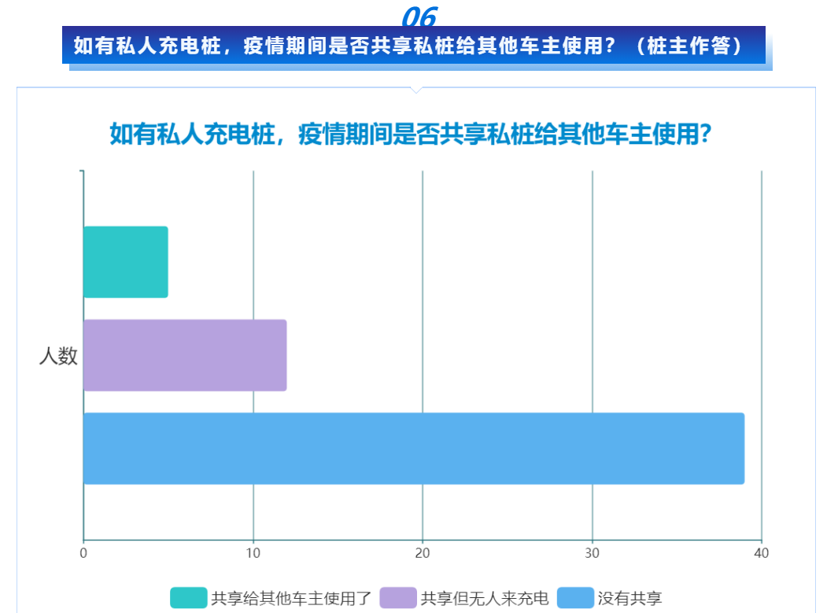
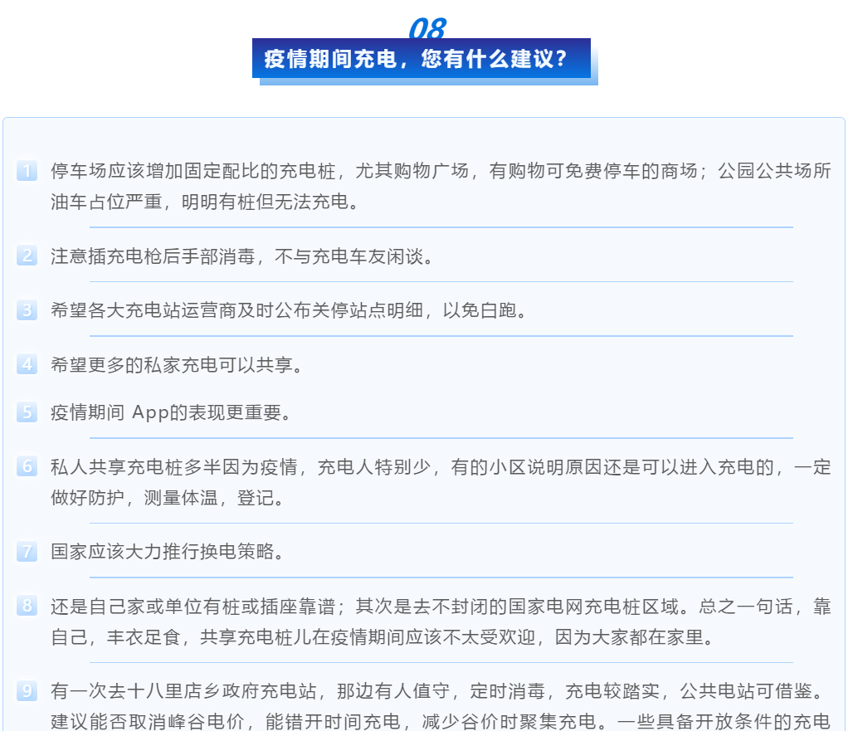
问卷调查

Slide 12
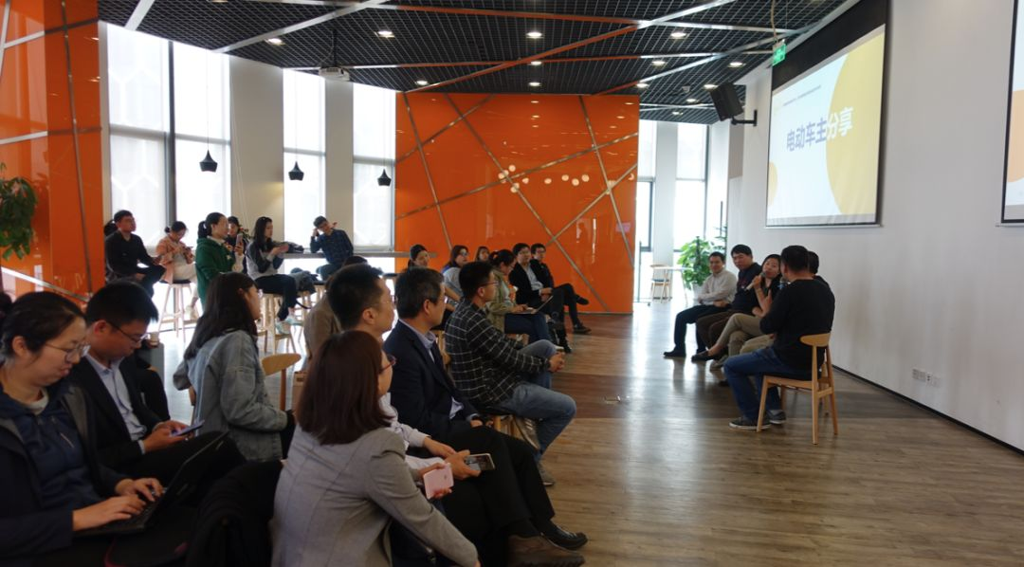
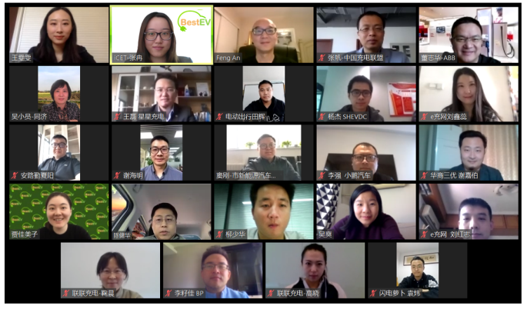
专家研讨

Slide 13
续航焦虑
充电便利性
安全可靠性
外观内饰
保值率
倾听消费者的声音
你的声音，我的选择
Your Voice, My Choice

Slide 14
建立消费者互动渠道引导全面电动化社会转型理念
通过消费者调研来评估政策、提出政策修正建议
消费者
行业专家
决策者
政策修正
公众认知

Slide 15
面向公众的知识普及
“电动汽车百问指南”
“私人充电桩安装指南”

Slide 16
关于电动汽车的100个问题
EVERYTHING YOU NEED TO KNOW ABOUT EV
01
02
03
04
05
06
冷知识
选购篇
使用-驾驶操控及维修篇
使用-充电篇
后服务篇
未来展望篇

Slide 17
第一章：电动汽车冷知识
第二章：电动汽车选购篇
第三章：电动汽车使用-驾驶操控维修篇

Slide 18
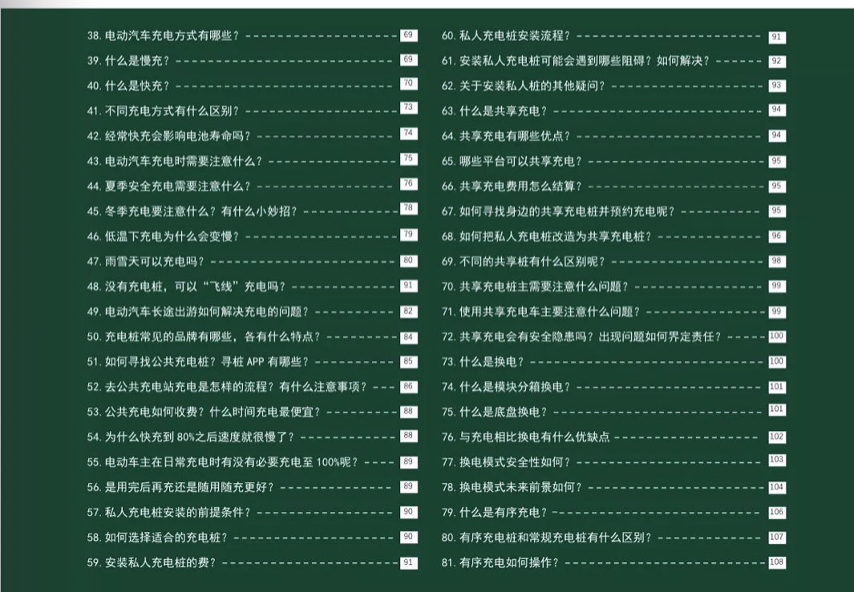
BEST OF YOUR CHOICE
第四章
电动汽车使用
-充电篇

Slide 19
BEST OF YOUR CHOICE
第五章后服务篇
第六章：未来展望篇

Slide 20
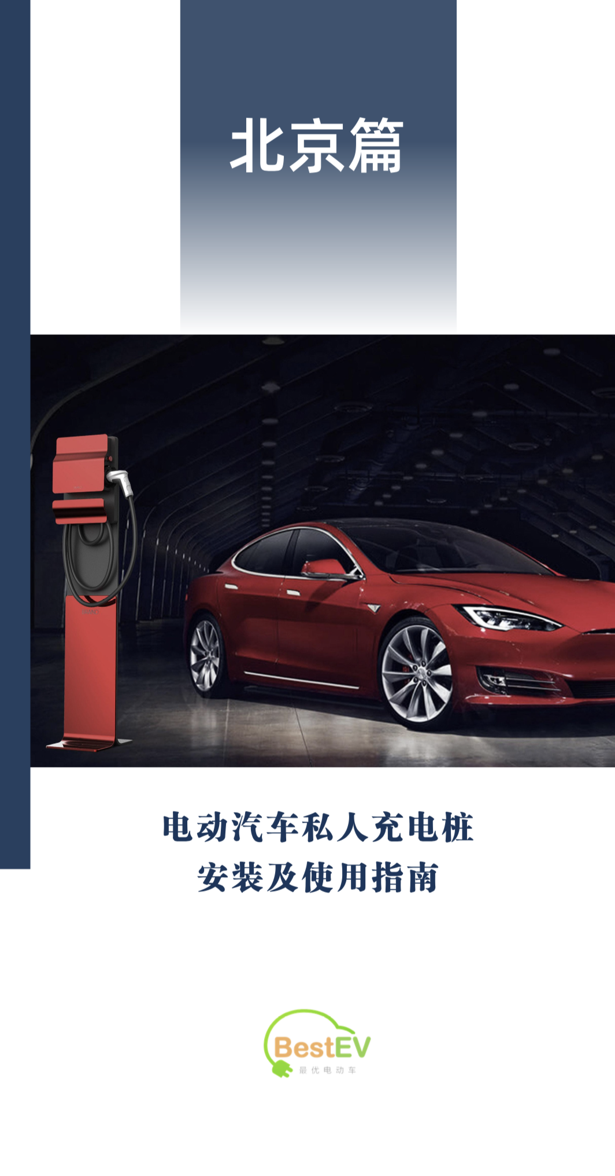
上海篇
深圳篇
私人充电桩
安装指南
海南篇

Slide 21
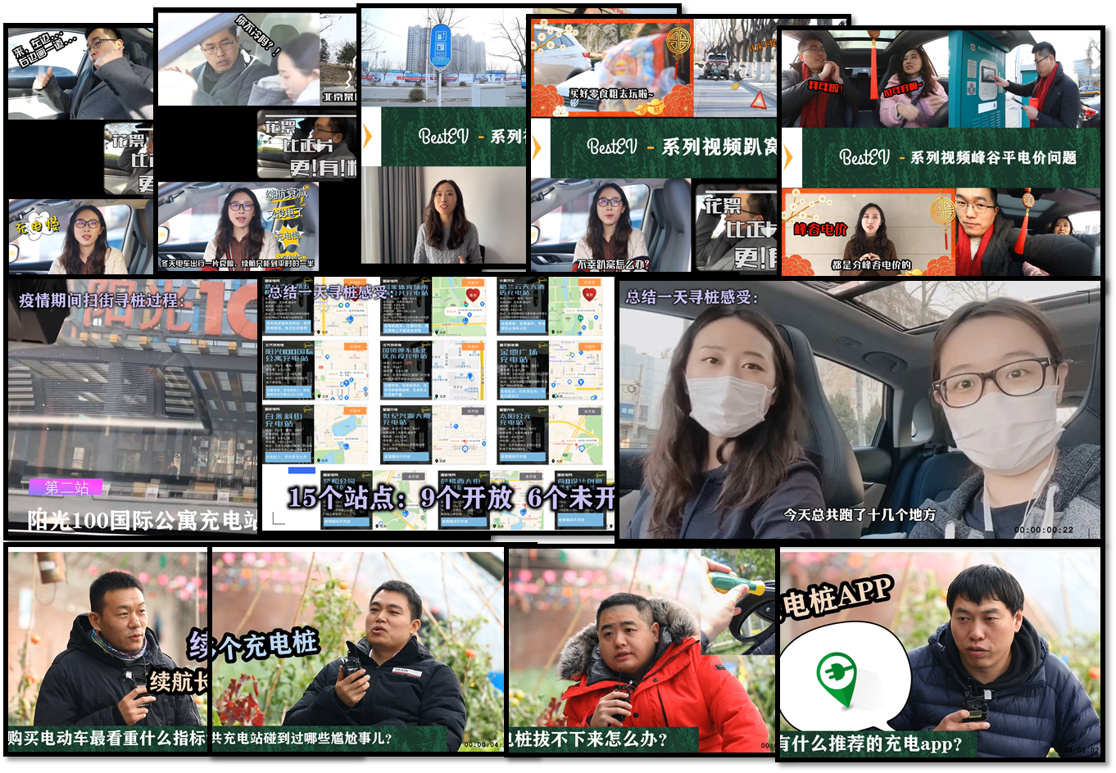
系列短视频
系列视频——冬季问题充电慢
系列视频——冬季问题掉电快
系列视频——趴窝问题
系列视频——峰谷平电价问题
系列视频——油车占位问题
疫情期间在北京充电是一种什么体验
……

Slide 22
联盟伙伴平台
。。。

Slide 23
Join us
媒体
企业
政府与非政府组织
绿色汽车产品与技术
绿色消费与出行
1、普及清洁绿色汽车知识；
2、改变汽车产品消费与行为意识；
3、推动绿色汽车产品法规政策发展；
公众与消费者
促进社会向清洁零排放汽车时代转变

Slide 24
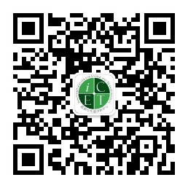
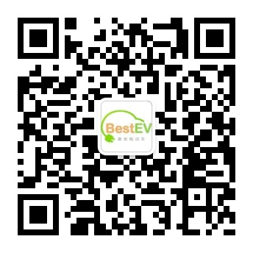
谢谢支持！
能源与交通创新中心
BestEV最优电动车

